Slide 1


Elektronische gegevensuitwisseling en artificiële intelligentie in de gezondheidszorg
frank.robben@mail.fgov.be
@FrRobben
https://www.ehealth.fgov.be
https://www.ksz.fgov.be
https://www.frankrobben.be

Slide 2
Stand van zaken elektronische gegevensuitwisseling
in de gezondheidszorg

Slide 3
















Overzicht van het e-gezondheidslandschap in België
Authentieke bronnen

Slide 4

19.6 miljard
elektronische transacties
10.1
miljoen
geregistreerde toestemmingen
2021
100 %
nageleefde
KPI’s
21.6
miljoen
raadplegingen van het portaal
193
miljoen berichten verstuurd naar eHealthBox
21.564 certificaten
862.000
eHealthBox-
berichten naar eBox

Slide 5
Doelstellingen eHealth-platform
hoe?
  door een goed georganiseerde, onderlinge elektronische dienstverlening en informatie-uitwisseling tussen alle actoren in de gezondheidszorg
  met de nodige waarborgen op het vlak van de informatieveiligheid, de bescherming van de persoonlijke levenssfeer en het beroepsgeheim
wat?
  optimaliseren van de kwaliteit en de continuïteit van de gezondheidszorgverstrekking
  optimaliseren van de veiligheid van de patiënt
  vereenvoudigen van de administratieve formaliteiten voor alle actoren in de gezondheidszorg
  degelijk ondersteunen van het gezondheidszorgbeleid

Slide 6
10 opdrachten eHealth-platform
ontwikkelen van een visie en van een strategie inzake eGezondheid
organiseren van de samenwerking met andere overheidsinstanties die belast zijn met de coördinatie van de elektronische dienstverlening
motor zijn van de noodzakelijke veranderingen zijn voor de uitvoering van de visie en de strategie inzake eHealth
vastleggen van functionele en technische normen, standaarden, specificaties en basisarchitectuur inzake ICT
registreren van software voor het beheer van elektronische patiëntendossiers
concipiëren, uitwerken en beheren van een samenwerkingsplatform voor de veilige elektronische gegevensuitwisseling met de bijhorende basisdiensten

Slide 7
10 opdrachten eHealth-platform
akkoord bereiken over een taakverdeling en over de kwaliteitsnormen en nagaan of de kwaliteitsnormen worden nageleefd
als onafhankelijke trusted third party (TTP) optreden voor het coderen en anonimiseren van persoonsgegevens m.b.t. de gezondheid voor rekening van bepaalde, in de wet opgesomde instanties ter ondersteuning van het wetenschappelijk onderzoek en het beleid
de totstandkoming van programma's en projecten promoten en coördineren
de ICT-aspecten van de gegevensuitwisseling beheren en coördineren in het kader van de elektronische patiëntendossiers en van de elektronische medische voorschriften

Slide 8







Basisarchitectuur
Patiënten, zorgverstrekkers
en zorginstellingen
Health portal
Software zorgverlener
Software zorginstelling
DTW
Site RIZIV
DTW
portaal eGezondheid
MyCareNet
DTW
DTW
DTW
Gebruikers
Basisdiensten
eHealth-platform
Netwerk
GAB
GAB
GAB
GAB
GAB
GAB
Leveranciers
Notes:
8
8

Slide 9
Basisdiensten & API’s
Coördinatie van elektronische processen
Portaal
Geïntegreerd gebruikers- en toegangsbeheer
Beheer van loggings
Systeem voor end-to-end-vercijfering
eHealthBox
Timestamping
Codering en anonimisering
Raadpleging van het rijksregister en de KSZ-registers
Verwijzingsrepertorium (hub- & metahubsysteem)

Slide 10




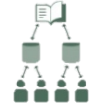









eGezondheid in de praktijk
Summary electronic health record (SumEHR)
Richtlijnen en adviezen online beschikbaar
Medisch
Elektronische voorschriften
Medicatie-schema
Onderzoeks-resultaten en verslagen
Elektronische verwijsbrieven

Slide 11





eGezondheid in de praktijk
Verzekerbaarheids-toestand, tarificatie,
facturatie
Bijwerking van de SumEHR, van het medicatieschema, ...
Adminis-tratief
Aanmaken en versturen van attesten
Registraties
Verslag versturen naar de houder van het GMD

Slide 12






Verwijzingsrepertorium (hub-metahub)
3. Retrieve data from hub A
A
1: Where can we find data?
2: In hub A and C
4:
All data available
3: Retrieve data from hub C
C
B

Slide 13




Extramurale gegevens: kluizen
A
InterMed
BruSafe
C
B

Slide 14
Tussentijds besluit
gegevens zijn in ruime mate elektronisch en in gestructureerde aanwezig bij
  zorginstellingen (ziekenhuizen, klinische labo’s, …)
  zorgverstrekkers (huisartsen, apothekers, verplegenden, kinesisten, …)
  gezondheidskluizen
  ziekenfondsen
gegevens kunnen worden uitgewisseld met respect voor bescherming van persoonlijke levenssfeer en beroepsgeheim
basis is dus aanwezig voor toepassing van artificiële intelligentie op gestructureerde en geïntegreerde gegevens

Slide 15
Artificiële intelligentie (AI)

Slide 16
Wat is artificiële intelligentie (AI) ?
een gebied binnen de computerwetenschappen dat zich bezighoudt met het creëren van machines die menselijke cognitieve functies kunnen reproduceren, zoals redeneren, plannen, leren, taalbegrip, zien,...
weak AI vs strong AI
  weak/narrow AI
    simuleert intelligentie
    is beperkt tot specifieke gebieden
    alle huidige implementaties van AI zijn weak/narrow AI
  strong/general AI
    nog steeds in discussie, omvat filosofische overwegingen zoals bewustzijn, intentionaliteit, ...
    heeft echte intelligentie
    heeft mentale toestanden en overtuigingen zoals mensen
    heilige graal !
Notes:
Weak AI: Weak AI simply acts upon and is bound by the rules imposed on it and it could not go beyond those rules
General or strong AI is still debated as it is hard to give a good definition of what intelligence is. Should the machine have consciousness (be aware of its mental states) ? Does it have intentionality?

Slide 17
AI deeldomeinen (niet exhaustief)
Knowledge representa-tion
Natural language generation
Sensors/
internet of things
Audio/
speech analytics
Machine learning
Graph analysis
Simulation modelling
Natural language processing
Deep Q&A systems
(cognitive computing)
Robotics
Image analytics
Deep learning
Social network analysis
Visualisa-tion
Deep causal reasoning
Virtual personal assistants
Recommen-der systems
Machine translation
Source: PWC via @mikeuindazzi

Slide 18
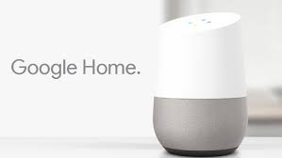
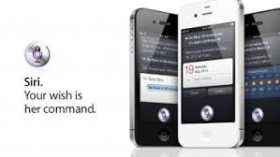
Natural language processing (NLP)
verwerking van natuurlijke taal om met mensen te communiceren en informatie uit geschreven teksten te halen
enkele toepassingen van NLP zijn
  automatische vertaling
  tekstclassificatie
  informatie-extractie (Named Entity Recognition (NER))
  terugvinden van informatie
  spraakherkenning
    Google Assistant/Home
    Siri
    Alexa
    Cortana
    ….

Slide 19
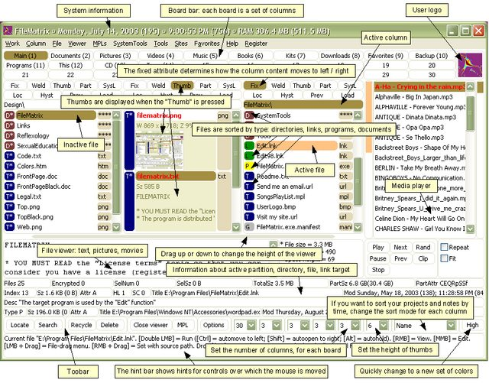
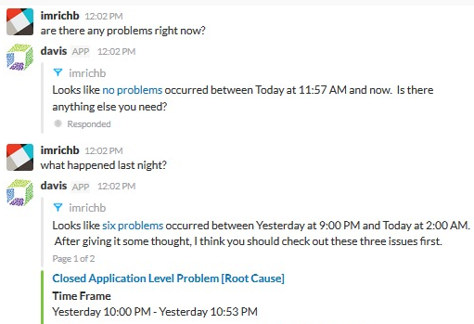
Virtual personal assistant
gebruikersinterface waarbij de interactie gebaseerd is op gesprekken in natuurlijke taal (tekst of spraak)
drempelverlagend: de gebruiker hoeft niet te leren werken met de (grafische) interface
versus
Notes:
Een (extreem) voorbeeld van het verschil tussen de klassieke grafische interface (veel menu's, knoppen, invoervelden, etc.) en het voeren van een natuurlijke conversatie in eigen bewoordingen.
Je hoeft als gebruiker de interface niet meer te leren.
Rechtervoorbeeld is "davis", de virtuele assistent van Dynatrace voor performance management (wat is de status van de systemen).

Slide 20
Voorbeeld: chatbot Student@Work
automatisch antwoord op algemene vragen over studentenarbeid
  inhoudelijke vragen
  technische vragen (toegang, foutmeldingen)
beschikbaar via contactpagina https://www.studentatwork.be/
24/7 beschikbaar (studenten zijn vaak buiten kantooruren actief)
onmiddellijk antwoord
schaalbaar

Slide 21
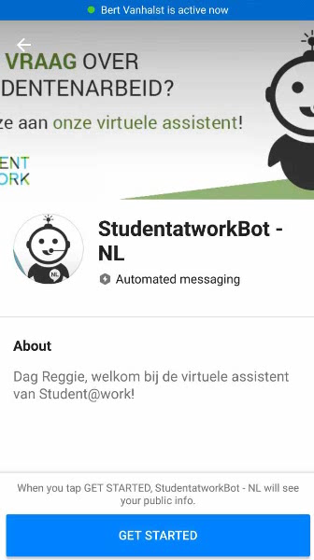
Voorbeeld: chatbot Student@Work
DEMO

Slide 22
Voorbeeld: Dimona via Google Assistant
Dimona: aangifte van begin en einde van een arbeidsrelatie
  werkgeversnummer
  werknemersnummer
  datum van begin/einde van tewerkstelling
integratie met Google Assistant, de virtuele assistent van Google
via Google Home (slimme luidspreker)
via smartphone
spraakinterface
Engels (en Nederlands prototype)

Slide 23
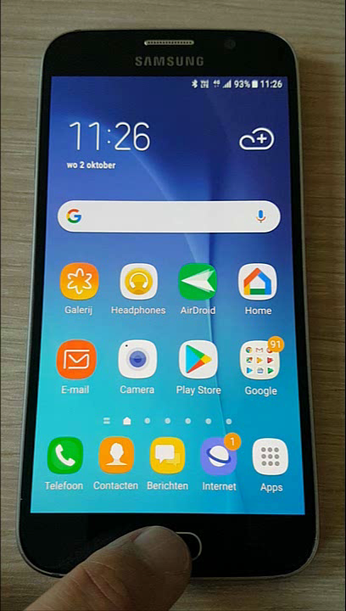

Voorbeeld: Dimona via Google Assistant

Slide 24
Machine learning
het ontwerpen van algoritmen die automatisch leren van voorbeeldgegevens zonder of met minimale behoefte aan menselijke tussenkomst
gebruik van data mining-technieken en andere leeralgoritmen om modellen op te bouwen van wat er achter bepaalde gegevens gebeurt, zodat deze modellen kunnen worden toegepast op andere (toekomstige) gegevens
op het snijpunt van informatica en statistiek
voordelen
  het is niet nodig alle mogelijke situaties waarmee de machine te maken zal krijgen, expliciet te coderen
  de machine past zich aan veranderende omstandigheden of ongeziene situaties aan
  de machine kan zelf een oplossing voor een probleem leren wanneer het voor een mens moeilijk zou zijn om de machine expliciete instructies te geven
Notes:
Machine Learning uses Data Mining techniques and other learning algorithms to build models of what is happening behind some data so that it can predict future outcomes. A computer program is said to learn some task from experience if its performance at the task improves with experience, according to some performance measure. Machine learning involves the study of algorithms that can extract information automatically (i.e., without on-line human guidance). Most tasks that require intelligence require an ability to induce new knowledge from experiences. Thus machine learning is a large area within AI.

Slide 25
Machine learning benaderingen
Supervised learning
learns from examples of pairs of input-output
feedback from a « teacher » which provides the correct answer for example inputs
Unsupervised learning
no feedback from a « teacher »
learns patterns in the input
Reinforcement learning
suitable for complex problems in unknown environment
no feedback from a « teacher »
particularly used in robotics (film robot)
receives a reward if successful at executing a task or punishment otherwise
most common approach
used mainly for clustering
eg chatbot
Notes:
Source: « Artificial Intelligence: A moder approach » Russel, Norvig
Example chatbot: training data are pairs of texts and related intentions

Slide 26

Voorbeeld: fraude detectie
Database X
Database Y
Database Z
Data-preprocessing
Sudden change in behaviour
(type 1 fraud) network
t
Fraud type 2 symptoms
& profit
Start of
lifecycle
Parameter
change
Consecutive or complex events
Network
info
Predictive model

Slide 27
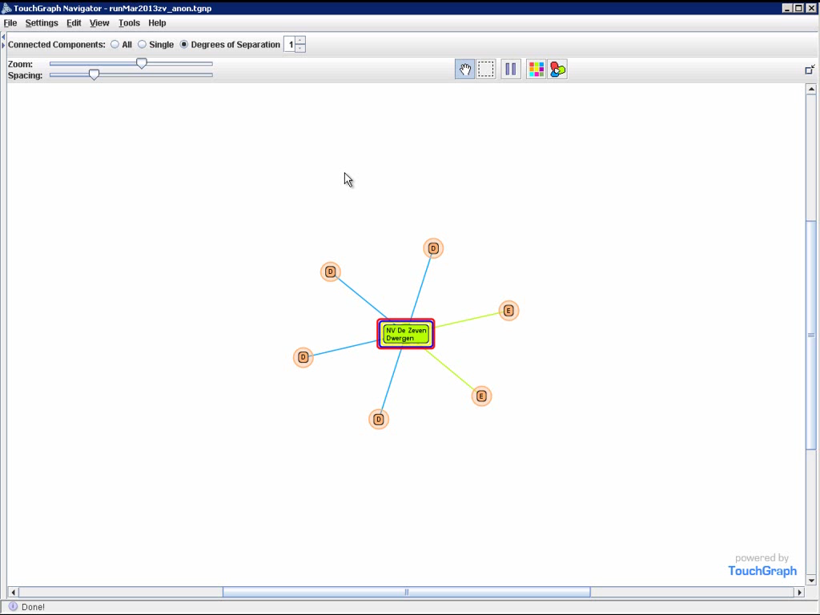
Voorbeeld: fraude detective - spinconstructies

Slide 28
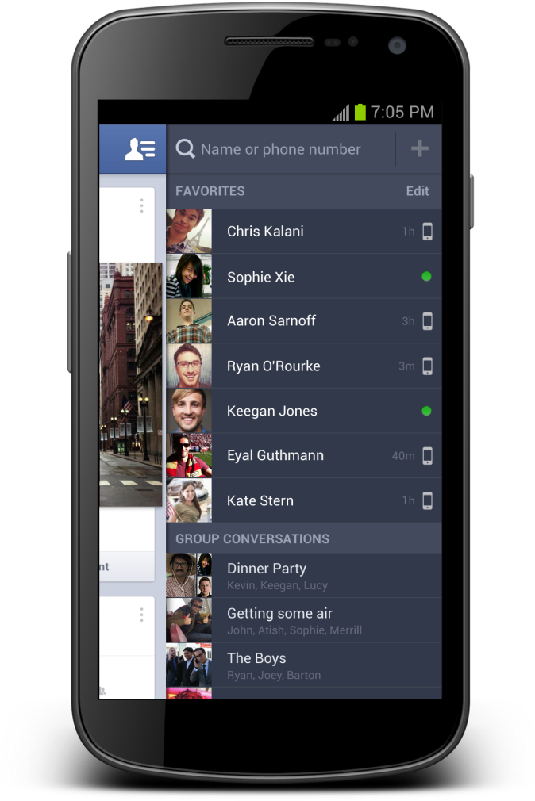
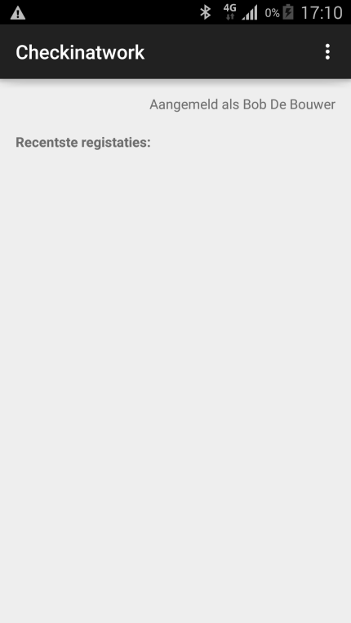
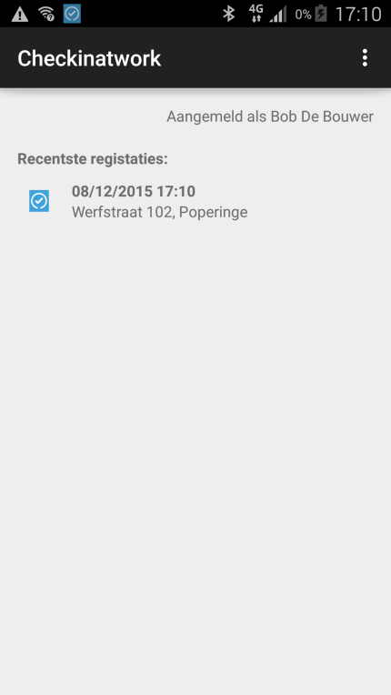
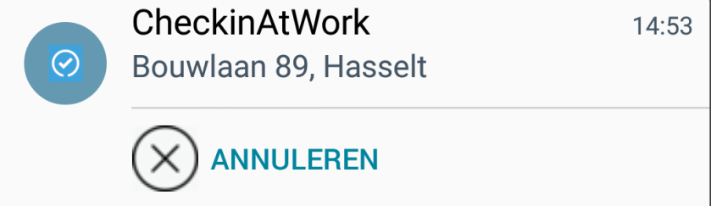
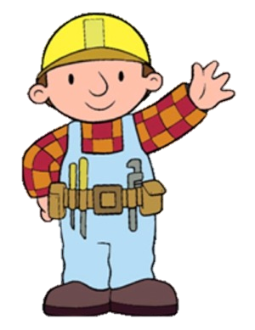

Internet of things: beacons op bouwwerf
Notificatie:
Beacon aanwezig op bouwwerf
Beacons zijn gemakkelijk, goedkoop en snel te integreren met mobiele toepassingen en kunnen helpen contextspecifieke informatie te verstrekken aan de toepassing
Notes:
In dit experiment werd een scenario uitgebouwd op basis van eenvoudige beacons (zendertjes die een uniek identificatienummer hebben).
Het scenario veronderstelt dat de betrokken ondernemer de beacon aangemeld heeft met de relevante informatie: voor welk bedrijf? Voor welke werf?
Een werknemer of een onderaannemer die de werf bezoekt beschikt over een app op zijn mobiel device die de activiteit van de beacon kan oppikken, de identiteit kan uitlezen en dan vervolgens ia zijn app een melding doet dat hij op die bouwwerf aanwezig is. Op die manier krijg je een low-cost, snel te implementeren mogelijkheid om aanwezigheidsmeldingen te doen.
Dit scenario is nuttig voor veiligheid op het werk (accurate registratie van aanwezigheden in seveso bedrijven bvb) of voor fraudebestrijding.

Slide 29
Enkele mogelijke valkuilen bij AI (inzonderheid machine learning)

Slide 30
AI: intelligent ?
AI is de studie/creatie van “intelligente” (software) agents: beslissingen nemen / gegevens interpreteren / zich gedragen “zoals een mens zou doen” (gegeven dezelfde kennis)
in theorie: optimale beslissingen en beredeneerde keuzes
maar mensen beslissen / handelen helemaal niet optimaal, noch superberedeneerd
  gelimiteerde kennis
  gekleurde perceptie en wereldbeeld
  bias, vooroordelen, …
  vatbaar voor illusies, drogreden, …
  worstelen met ethiek en dilemma’s
we zien dezelfde problemen in AI

Slide 31
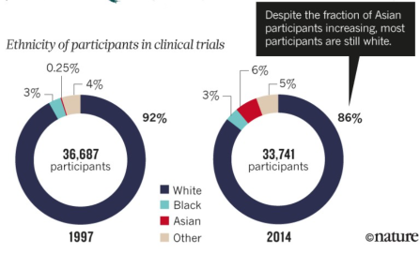
Over data
AI wordt getraind op basis van data
→ garbage in, garbage out
trainingsdata is idealiter
  gebalanceerd en evenwichtig
  vrij van verborgen correlaties en verbanden
  representatief voor alle mogelijke scenario’s
dit is in realiteit haast nooit het geval
  vb. selection bias
Afbeelding: https://doi.org/10.1038/d41586-018-05049-5
Knepper & McLeod, “When will clinical trials finally reflect diversity?”, Nature 557, 157-159 (2018)
Notes:
Bvb. niet alle ziektebeelden komen even vaak voor
Bvb. sommige ziektes komen vaker voor bij bepaalde categorieën van mensen
Afbeelding hernomen in https://laurenoakdenrayner.com/2021/08/02/ai-has-the-worst-superpower-medical-racism/

Slide 32
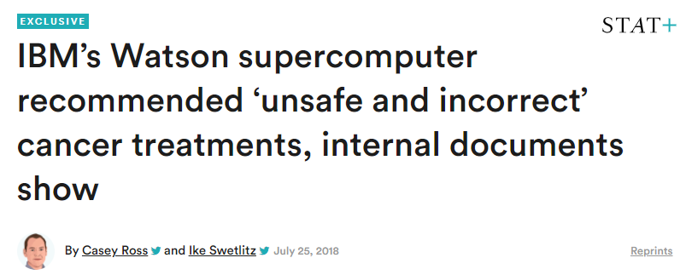
The curse of dimensionality
alle combinaties van alle parameters … onbegonnen werk
data verzamelen is duur en tijdrovend
“blind spots” in de trainingsdata
AI “slaat er maar een slag naar”
vb: Watson Oncology (IBM) moest kankerbehandelingen aanbevelen ⁽¹⁾
trainingsdata: profielen van
  635 patiënten longkanker
  …
  106 patiënten ovariumkanker
(1) Zie https://www.nature.com/articles/s41746-021-00521-5
Notes:
Curse of dimensionality = er zijn gewoon té veel mogelijke combinaties om trainingsdata te voorzien voor alle mogelijke scenarios

Slide 33
Confounding factoren
AI die iets moet herkennen
  focust op meest onderscheidende eigenschappen
  riskeert belangrijke dingen te negeren als die niet prominent zijn
semantische kloof tussen
  wat we zouden willen dat de AI leert
  de interne representatie die de AI opbouwt
AI leert niet altijd wat we denken dat het leert!
Notes:
In de context van deep learning spreekt men vaak van “Confounding factoren”. Ze treden op wanneer we de AI zelf de onderscheidende eigenschappen laten aanleren, en we laten de vrijheid wat die eigenschappen dan wel mogen zijn.

Slide 34
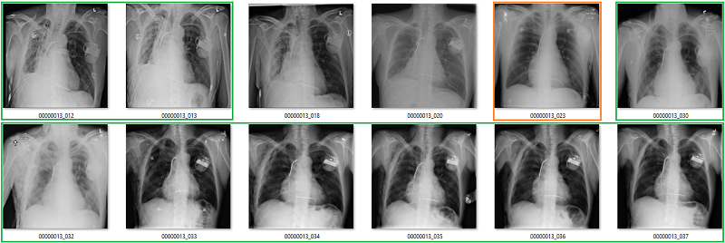
Confounding factoren
trainingsdata: veel pneumothorax foto’s bevatten drain
→ AI leert: drain = belangrijkste symptoom pneumothorax…
Bron: https://laurenoakdenrayner.com/2017/12/18/the-chestxray14-dataset-problems/
Lauren Oakden-Rayner, “Exploring the ChestXray14 dataset: problems”, 2017

Slide 35

Confounding factoren
leidt soms ook tot verrassende nieuwe inzichten
Blood Meridian (Cormac McCarthy)
Absalom, Absalom (William Faulkner)
Bron: https://medium.com/@neuroecology/punctuation-in-novels-8f316d542ec4
Adam J. Calhoun, “Punctuation in novels”, 2016
Notes:
Clou: om auteur te identificeren is het zelfs niet nodig om naar woordgebruik te kijken. De meest onderscheidende factor is soms interpunctie!

Slide 36
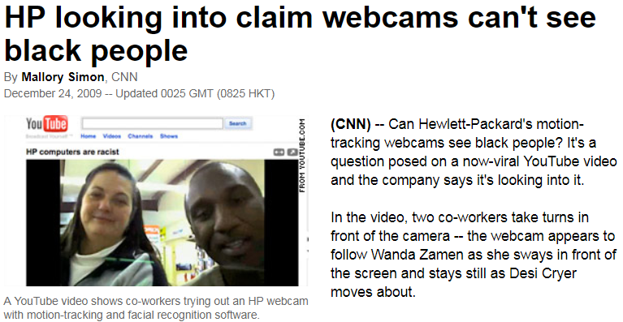
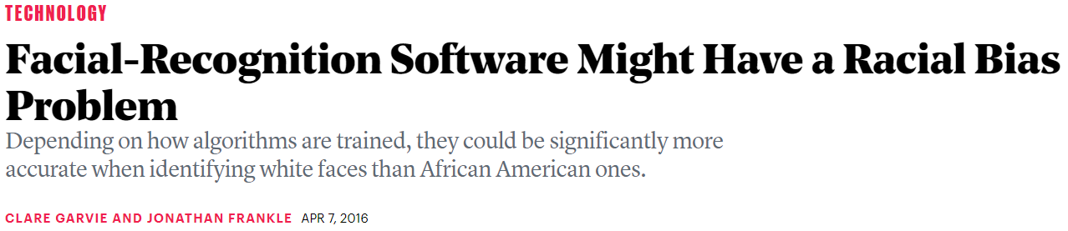
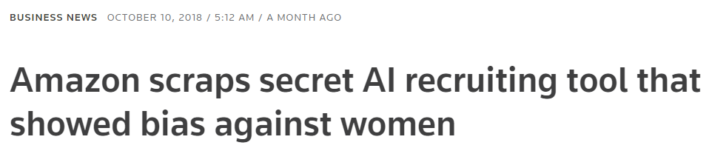
Bias
biased mensen verzamelen biased data
  https://en.wikipedia.org/wiki/List_of_cognitive_biases
  biases zijn meestal onbewust!
biased data → biased algoritmes
Notes:
Artikels van CNN (2009), The Atlantic (2016), The Verge (2018)

Slide 37

Bias vs fairness
niet alle bias is unfair
  prostaatkanker komt vaker voor bij mannen
  baarmoederhalskanker komt vaker voor bij vrouwen
unfair bias kan ernstige (ethische) gevolgen hebben
  profilering op basis van beschermde kenmerken
  geautomatiseerde juridische / economische
  / medische beslissingen
hoe mitigeren? nog veel open vragen
groeiende academische aandacht
Notes:
Veel onderzoek o.a. aan VUB (SMIT), Kenniscentrum Data&Maatschappij
Specifiek voor Healthcare zie https://doi.org/10.1016/j.patter.2021.100347

Slide 38
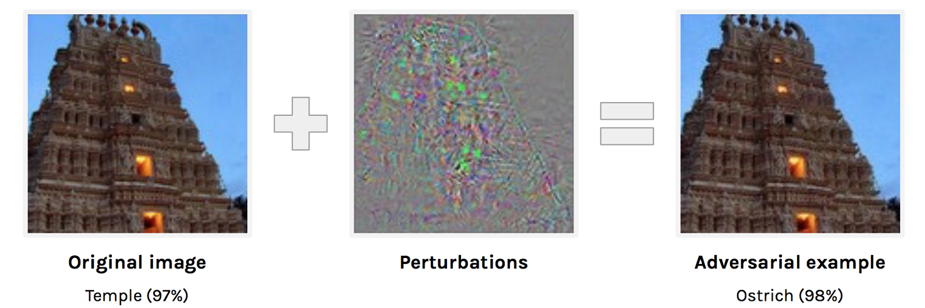
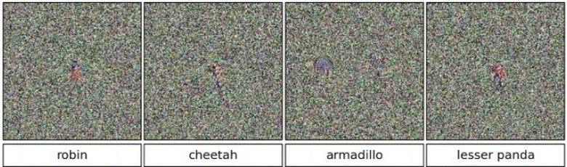
Adversarial examples
“AI om de tuin leiden”, kan bij zowat alle vormen van AI
  minimale wijziging input
  → grote wijziging output :
  overdreven zekerheid
  over nonsensicale input :
Bron:
http://karpathy.github.io/2015/03/30/breaking-convnets/ Andrej Karpathy, “Breaking linear classifiers on ImageNet”, 2015
https://arxiv.org/abs/1312.6199, Szegedy et. al., “Intriguing properties of neural networks”, 2014
https://arxiv.org/pdf/1412.1897, Nguyen et. al., “Deep Neural Networks are Easily Fooled: High Confidence Predictions for Unrecognizable Images”, 2015

Slide 39
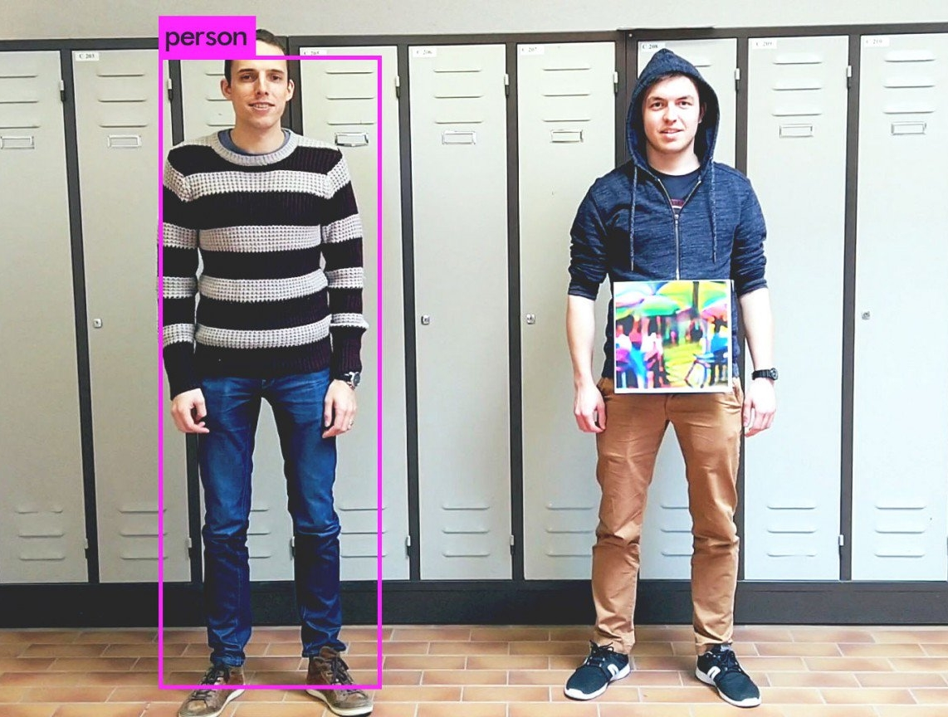
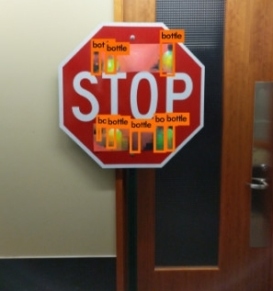
Adversarial examples
Bron:
https://arxiv.org/abs/1904.08653 , Thys et.al., “Fooling automated surveillance cameras: adversarial patches to attack person detection”, 2019
https://bair.berkeley.edu/blog/2017/12/30/yolo-attack/, Evtimov et.al., “Physical Adversarial Examples Against Deep Neural Networks”, 2017
Notes:
Voorbeeld uit een paper van de KULeuven: niet meer herkend worden als person door AI-powered bewakingscamera’s, door het dragen van kleding of accessoires met bepaalde patronen.
Of in self-driving cars: door plaatsen van stickers op verkeersbord, wordt het herkend als bak bier.

Slide 40
Slechte definitie van objectieven
evolutionaire algoritmes / reïnforcement learning
  beloon “succes”
  bestraf “mislukking”
  doel: maximaliseer de beloning
“succes” correct definiëren is moeilijk!
  AI exploiteert bugs
  AI exploiteert onverwachte eigenschappen
  AI kan in cirkeltjes gaan draaien
Notes:
Medisch (karikaturaal) voorbeeld: anesthesie doseren. Succes = persoon ligt stil, maar niks ligt stiller dan een dooie.
Nadelen reinforcement learning: Moeilijk stabiliseren, generaliseert slecht naar nieuwe omgevingen.

Slide 41
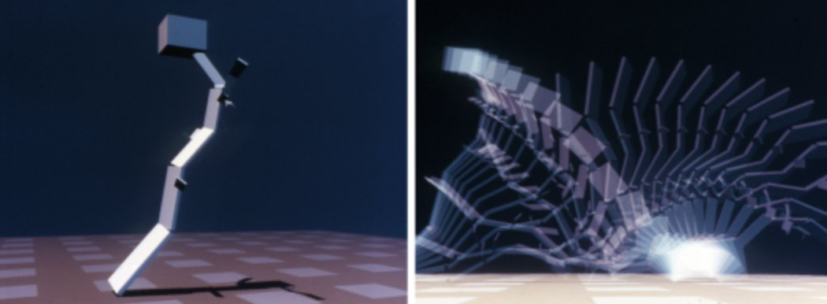
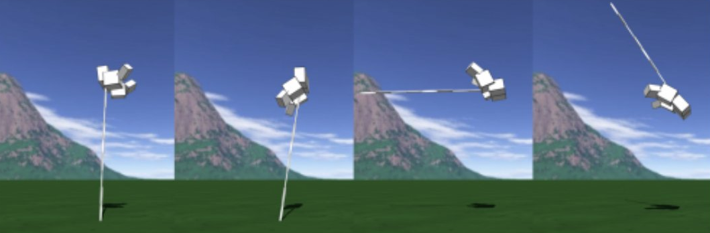
Slechte definitie van objectieven
Afbeelding:
https://arxiv.org/abs/1803.03453 , Lehmann et.al., “The Surprising Creativity of Digital Evolution: A Collection of Anecdotes from the Evolutionary Computation and Artificial Life Research Communities”, 2019
Notes:
Doel: leren lopen. Objectief: zo snel mogelijk vooruitbewegen. Resultaat: zo lang mogelijk worden en vallen.
Doel: leren springen. Objectief: zo hoog mogelijk komen met laagste ledemaat. Resultaat: groei lang been en gooi het omhoog.

Slide 42
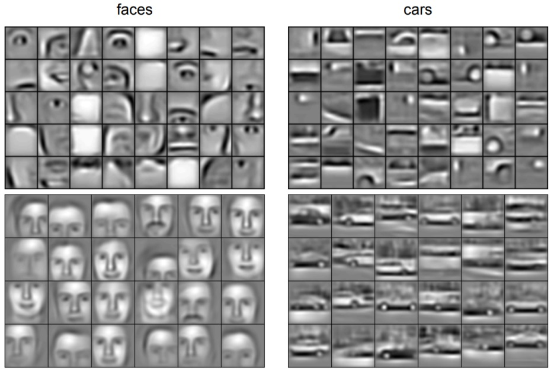
Explainable AI
vooral bij deep learning moeilijk:
  wat heeft de AI dan eigenlijk geleerd?
  welke eigenschappen van de gegevens wegen door?
  waarom is dit de uitkomst / beslissing?
belangrijk voor
  legale onderbouwing
  aansprakelijkheid
  verantwoording en motivering
  corrigeren van fouten
staat nog in kinderschoenen!
Afbeelding:
https://doi.org/10.1145/1553374.1553453, Honglak Lee et.al., “Convolutional deep belief networks for scalable unsupervised learning of hierarchical representations”, ICML 2009, pp.609-616
Notes:
Objecten worden herkend op basis van geabstraheerde weergaves van hun componenten. Zelfs al zijn een autowiel en een oog beide rond

Slide 43
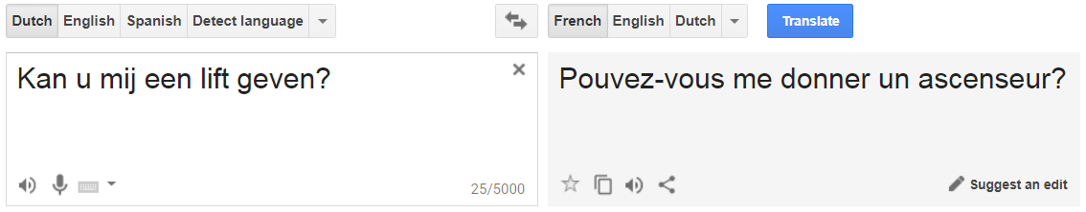
AI: de hype
goeroes schuwen de superlatieven niet
  machine sentience
  general AI / superintelligence
  “By 2020, the average person will have more conversations with bots than with their spouse.” (Gartner, 2016)
zo’n vaart loopt het echt niet

Slide 44
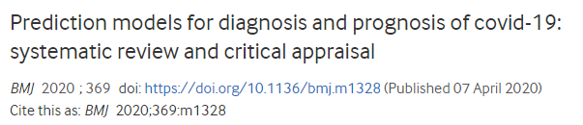
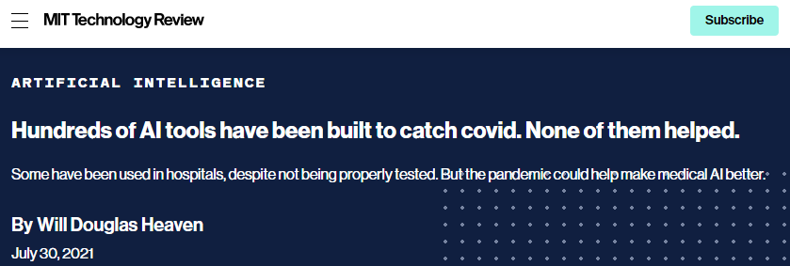
Voeten op de grond: AI en COVID-19
uit The BMJ:
  onderzocht 232 AI-algoritmes die claimden diagnostiek patienten te verbeteren
    geen enkele geschikt voor klinisch gebruik
    slechts 2 toonden “genoeg potentieel om verder te testen”
    enkelen konden mogelijk schade berokkenen
nadien in de pers:

Slide 45
Besluit
always look at your data!
  anomalieën worden best vroeg ontdekt
  moeilijker in tijden van big data, net daarom belangrijker
  goede statistische analyse is erg waardevol
  medische gegevens hebben zo hun eigen specificiteit
wees u bewust van ethische implicaties
  AI erft bias van de datasets en de makers
  implicaties op mensen, bepaalde categorieën van mensen, samenleving?
  wenselijkheid van automatisering? Mogelijkheid tot correctie?
  waar ligt welke verantwoordelijkheid?
we staan nog maar aan het begin!
Notes:
Medische gegevens: grote afbeeldingen met piepkleine afwijkingen, zeldzaamheid van bepaalde aandoeningen (te weinig voorbeelden), selection bias

Slide 46




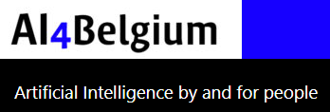
Meer leren?
FATE (sometimes FEAT)
  fairness, Accountability, Transparency, Ethics
  https://ethical.institute/principles.html
in België:
  https://data-en-maatschappij.ai/
  https://www.ai4belgium.be/
  https://www.ai-cursus.be/
  https://www.vaia.be/nl/
  AI Institute for the Common Good: https://fari.brussels/
  trusted AI Labs: https://trail.ac/
  https://www.reseauia.be/

